Slide 1
Phương pháp nghiên cứu trong khoa học liên ngành
Nguyễn Bích Ngọc
Khoa các khoa học liên ngành, ĐHQGHN
Notes:
Giới thiệu bản thân
Yêu cầu học viên tự giới thiệu
Background ngành gì
Định hướng/kinh nghiệm nghiên cứu thực nghiệm/observational
Kinh nghiệm đã có với nghiên cứu định tính định lượng, xuất bản?

Slide 2
Thiết kế nghiên cứu

Slide 3
Các thiết kế nghiên cứu
Định lượng
Thực nghiệm
Định tính
Quan sát khách thể
Hỗn hợp
Bảng hỏi + phỏng vấn sâu
Thu thập dữ liệu hiện trường
Phỏng vấn sâu
Nghiên cứu trường hợp (case study)
Bảng hỏi

Slide 4
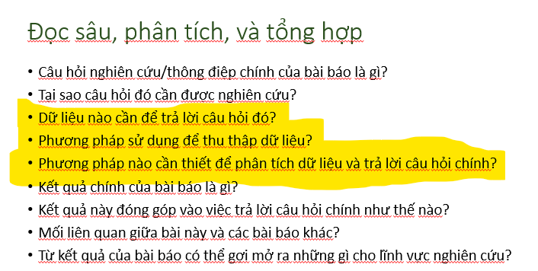
Bài tập

Slide 5
Nguồn dữ liệu
Sơ cấp
Thực nghiệm
Khảo sát/Bảng hỏi
Đo đạc ngoài thực địa
Thứ cấp
Cơ sở dữ liệu mở
Báo cáo kỹ thuật của chính phủ
Báo cáo nội bộ

Slide 6
Bài tập
Dự kiến bạn sẽ cần dữ liệu nào cho nghiên cứu của bạn?
Nguồn sẽ là sơ cấp hay thứ cấp?
Các nguồn dữ liệu thứ cấp mà bạn có thể nghĩ đến?
Dữ liệu sơ cấp có thể được thu thập theo cách nào?

Slide 7
Mẫu, quần thể, số mẫu
Quần thể trong nghiên cứu của bạn là gì? Mẫu là?
Tính đại diện?
https://youtu.be/rxv_sB-wOkY
Cỡ mẫu?
https://nckh.huph.edu.vn/sites/nckh.huph.edu.vn/files/Ph%C6%B0%C6%A1ng%20ph%C3%A1p%20ch%E1%BB%8Dn%20m%E1%BA%ABu%20v%C3%A0%20t%C3%ADnh%20to%C3%A1n%20c%E1%BB%A1%20m%E1%BA%ABu_revised%20l%E1%BA%A7n%201_5.8.2020_0.pdf

Slide 8
Phương pháp lấy mẫu
Mẫu ngẫu nhiên (Probability/Random sample)
Mẫu ngẫu nhiên đơn giản (Simple random sample)
Mẫu ngẫu nhiên hệ thống (Systematic sample)
Mẫu ngẫu nhiên phân loại (Stratified sample)
Mẫu ngẫu nhiên cụm (Cluster sample)
Mẫu không ngẫu nhiên (Nonprobability sample)
Mẫu thuận tiện (Convenience sample)
Mẫu hạn ngạnh (Quota sample)
Mẫu có mục đích (Judgement (or purposive) sample)
Mẫu bóng tuyết (Snowball sample)
Notes:
Representative?

Slide 9
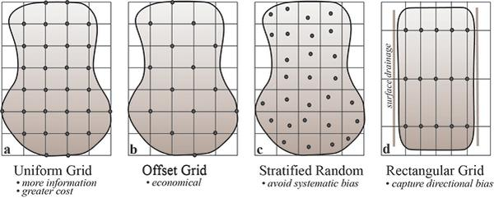
Mẫu môi trường

Slide 10
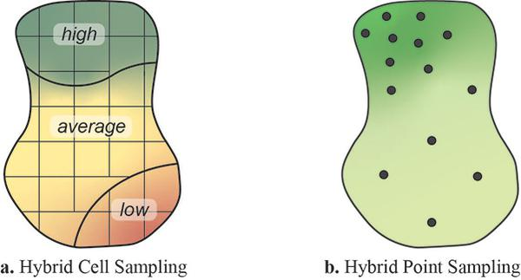
Mẫu môi trường

Slide 11
Thiết kế bảng hỏi
Phạm trù (Construct) cần quan tâm
Là gì?
Làm sao để đo?
Thiết kế bảng hỏi cần chú ý
Cách dùng từ
Tránh việc sử dụng chỉ một câu hỏi để đo lường cho 1 phạm trù
Tâm lý người hỏi và người trả lời
Luôn luôn thử nghiệm trước bộ câu hỏi
Notes:
W
Two similar questions ?
Do you think global warming is a major problem? Yes/No or DK
Do you think climate change is a major problem? Yes/No or DK
Avoid leading questions
Recall process – time frame
e.g. Did you recycle in the last week/last year?
Lần gần nhất bạn bán đồng nát là bao giờ?

Slide 12
Các nguồn sai số của bảng hỏi
Targeted population
Coverage errors
Constructs
Sampling frame
Validity
Sampling errors
Measurements
Sample
Measurement errors
Nonresponse errors
Responses
Respondents
Processing
errors
Adjustment errors
Edited responses
Postsurvey adjustments
Survey statistics

Slide 13
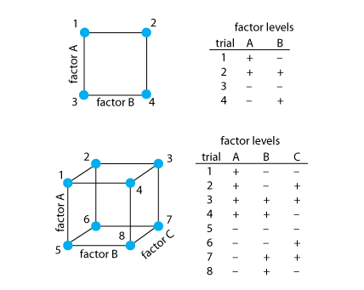
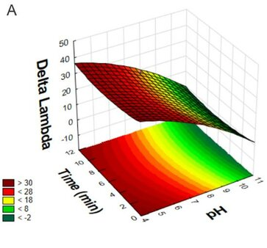
Nghiên cứu thực nghiệm
Source: Contreras et al. (2020)
Notes:
Thiết kế thực nghiệm nhân tố đầy đủ
https://www.researchsquare.com/article/rs-133428/v1

